Slide 1
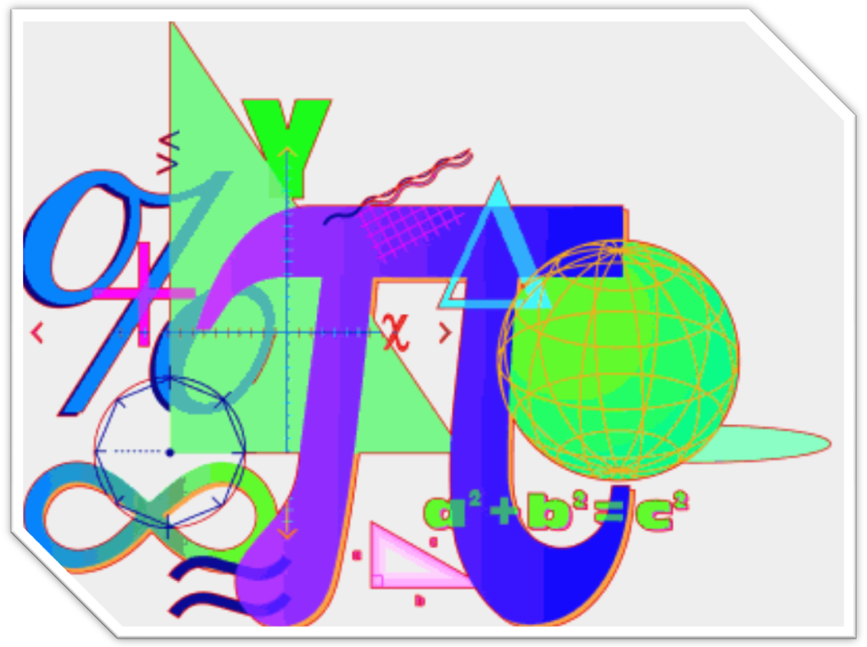
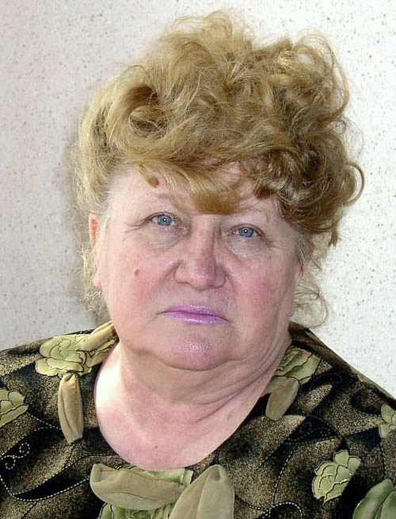
Математичний клуб
“Розумники та розумниці”
Керівник клубу Рослякова Світлана Володимирівна,
викладач математичних дисциплін (sv.roslyakova@ukr.net)

Slide 2
1. Мета роботи клубу:
Поглибити знання студентів з математики, розширити пізнавальну діяльність студентів, виховувати вміння творчо підходити до розв’язання складних прикладів, створювати нестандартні моделі геометричних фігур та плакати.
2. Завдання клубу та очікуванні результати:
Розвивати у студентів інтерес до розв’язання задач нестандартного змісту.
У результаті:
1. Студент привчається до кропіткої праці для досягнення мети.
2. Може приймати нестандартні рішення у відповідних ситуаціях.
3. Розвиває просторове мислення, вміння створювати просторові фігури за даними задачі.
4. Знаходити нові інформаційні дані за темами, обробляти дані та узагальнювати матеріали.
3. Структура клубу
Аналітично-наукова група – Рослякова С.В., Кузякіна О.В.
Творча група по створенню наочних засобів з математики (моделей, плакатів, тощо) – Вічна О.В., Сафонова Г.Ф.
Інформаційно-пошукова група – Сімініченко О.П., Воронова Н.В.

Slide 3
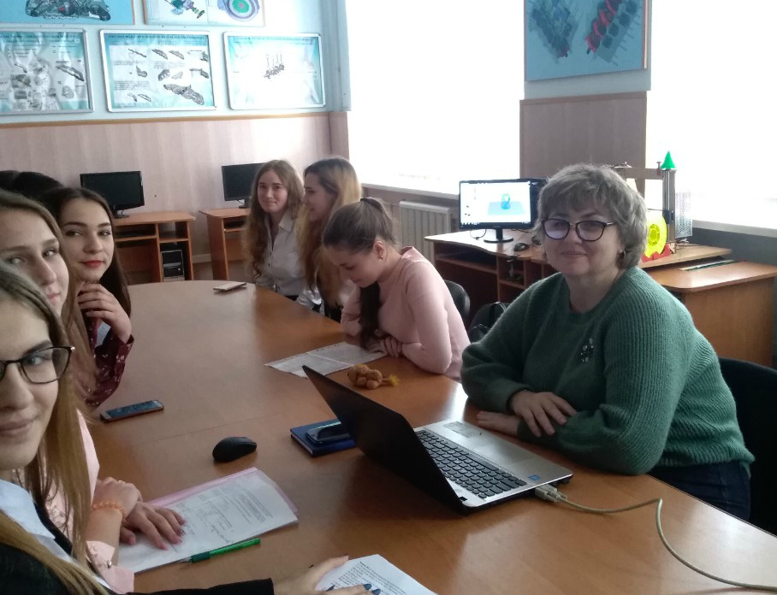
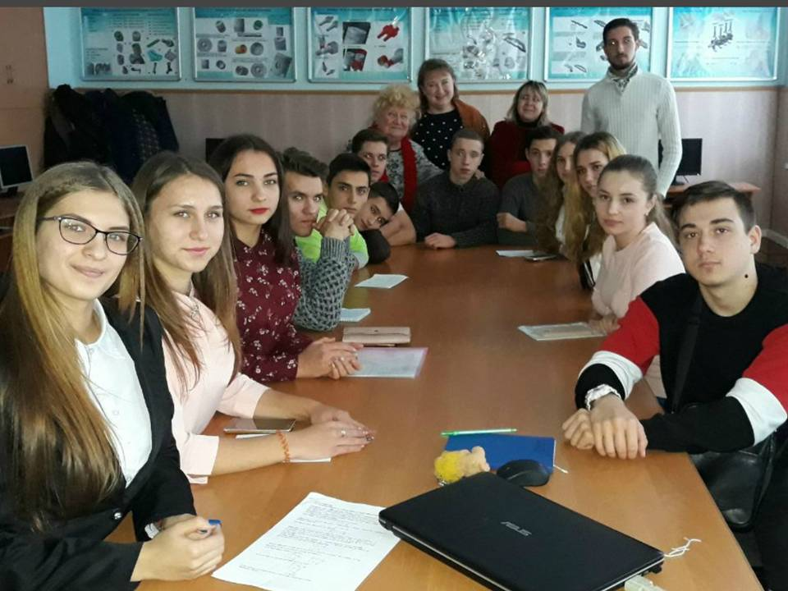
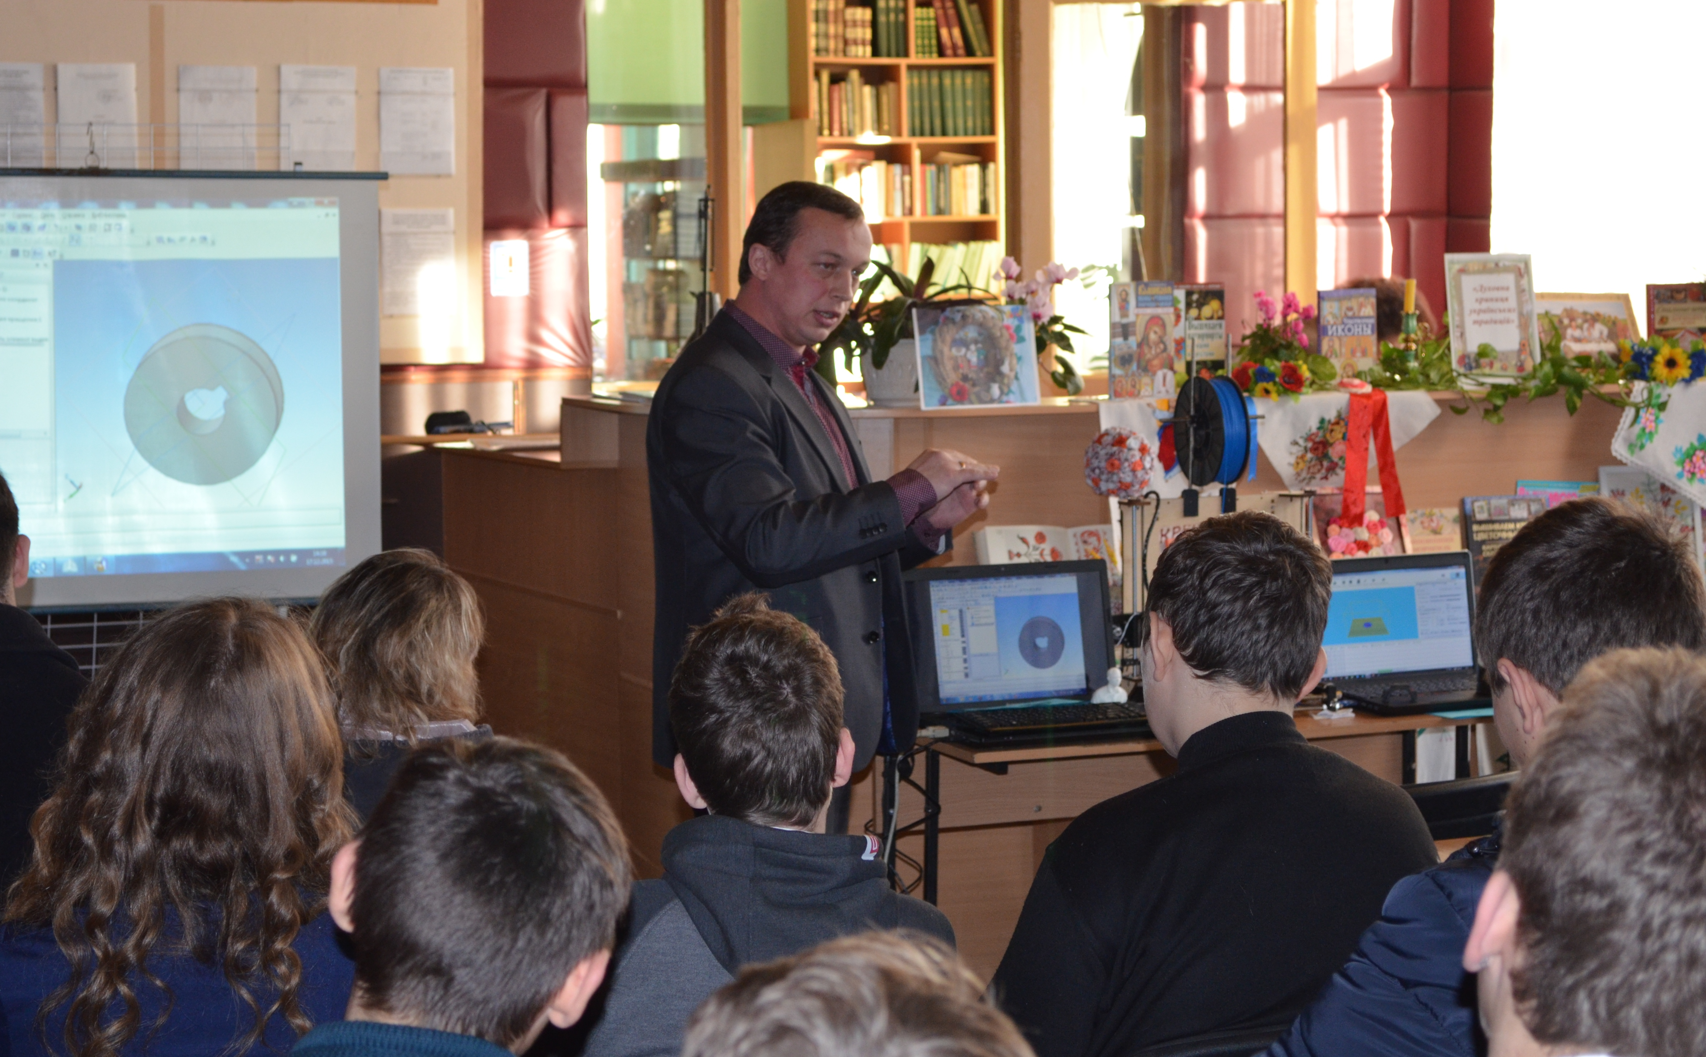
Здоров’я хочеш міцне мати?
Бажаєш гарно міркувати?
Ти час даремно не втрачай
Шкідливій звичці скажи:
“Бувай!”
До клубу краще завітай;
Доводь, обчислюй, заміняй.
Як математику ти будеш знати,
Відкриється нова дорога.
Навчишся гарно міркувати –
Тебе чекає перемога!

Slide 4
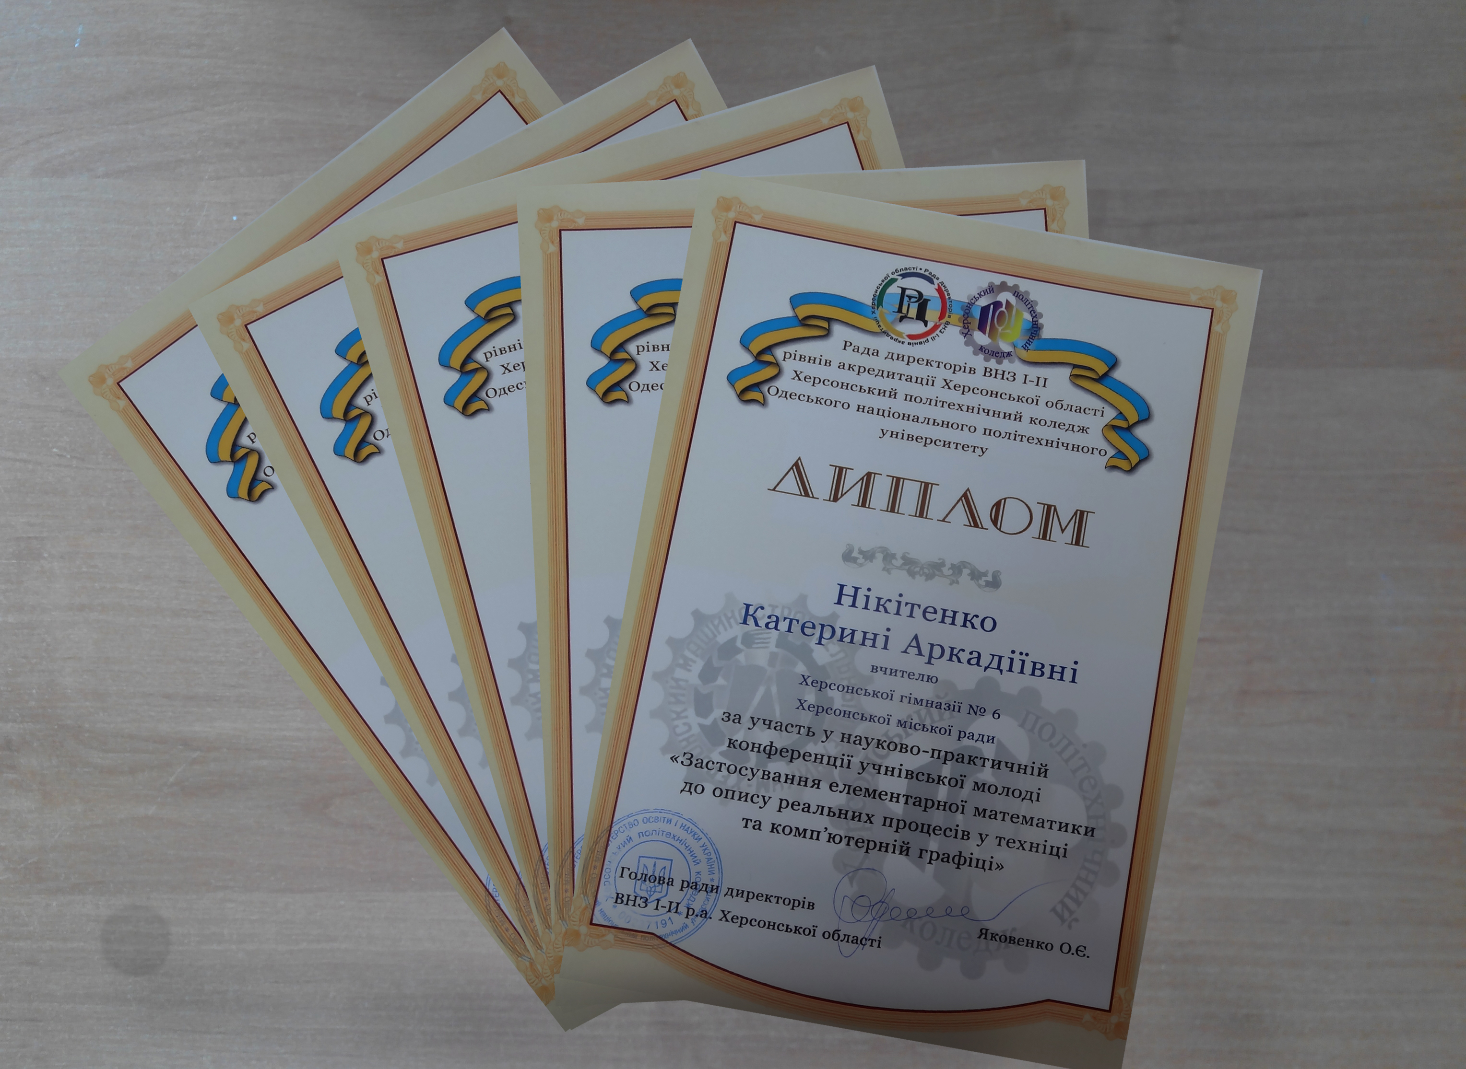
Наші досягнення:
Призер ІІ туру Всеукраїнської олімпіади з математики
Нагородження за підготовку призера у МАН
Призер ІІ туру Всеукраїнської олімпіади з математики

